Slide 1
Мультиагентна система ДИСПЕТЧЕРИЗАЦІЇ Автономних транспортних МОДУЛІВ
Аспірант кафедри технічної кібернетики НТУУ “КПІ”
Дьяков С. О.

Slide 2
Керування транспортною системою ГВС
Стратегічний рівень: проектування структури транспортної системи;
Тактичний рівень: планування руху автономних транспортних модулів (АТМ);
Операційний рівень: диспетчеризація руху АТМ.

Slide 3
Диспетчеризація АТМ
В умовах невизначеності динамічного виробничого середовища можливе виникнення нештатних ситуацій.
Апріорне планування втрачає актуальність і застосовується диспетчеризація руху АТМ в реальному часі.

Slide 4
Системи диспетчеризації
Виділяють два типи систем диспетчеризації за структурою поширення команд:
Централізовані системи (напр. на основі правил диспетчеризації);
Децентралізовані системи (напр. мультиагентні системи).

Slide 5
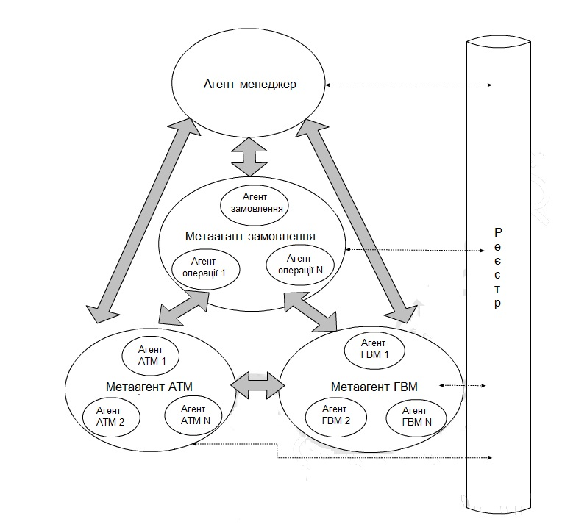
Структура МАС диспетчеризації АТМ
агент-менеджер (АМ);
агенти диспетчеризації всіх АТМ (АДАТМ) у ГВС;
агенти диспетчеризації (АДГВМ) усіх ГВМ у ГВС;
агенти замовлень (АЗ);
агенти операцій (АО);

Slide 6
Процес вибору операції транспортування
АО надсилає запит на обслуговування першої з черги операції до всіх АДАТМ і призупиняється.
Після отримання першої пропозиції АО запитує пропозиції від всіх АДАТМ, обирає найвигіднішу, зі списків решти задача видаляється.

Slide 7
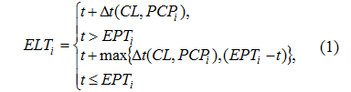
Формування пропозиції АДАТМ
Вільний АДАТМ перевіряє робочий список і визначає задачу з найменшим можливим часом початку ELT_{s} = min{ELT_{i} }:
ELT_{i} — найближчий час початку задачі i;
CL — поточне розташування АТМ;
PCP_{i} — розташування точки початку обробки задачі i;
t — поточний момент часу;
Δ(..., ...) — час переміщення між двома точками;
EPT_{i} — найближчий час можливого початку задачі i.

Slide 8
Результати моделювання
Результати розв’язання тестових задач (2 структури транспортної системи та 4 набори технологічних операцій), отримані пропонованою МАС та обраними для порівняння правилами наведені в таблиці:
Приклад | MAS | MFCFS | STD | STT
1-1 | 118 | 121 | 114 | 132
2-1 | 131 | 150 | 135 | 148
3-1 | 130 | 126 | 126 | 132
4-1 | 186 | 198 | 208 | 225
1-2 | 86 | 98 | 92 | 106
2-2 | 74 | 106 | 92 | 102
3-2 | 102 | 104 | 104 | 104
4-2 | 117 | 143 | 139 | 167

Slide 9
Дякую за увагу!

